Slide 1


Разработка САУ ГПА и АСУ ТП КЦ с функциями АСДО
Директор ООО Фирма «КГПА»
Сальников Сергей Владимирович

Slide 2


Задачи системы диагностики и экологического мониторинга компрессорного оборудования КЦ
Мониторинг технического состояния оборудования ГПА;
Прогнозирование технического состояния;
Поиск места и определение причин неисправности;
Контроль экологических параметров ГПА.
2

Slide 3
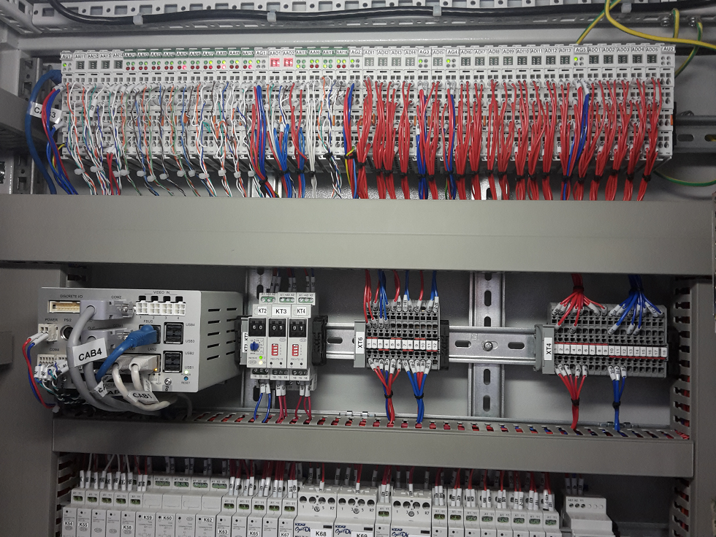
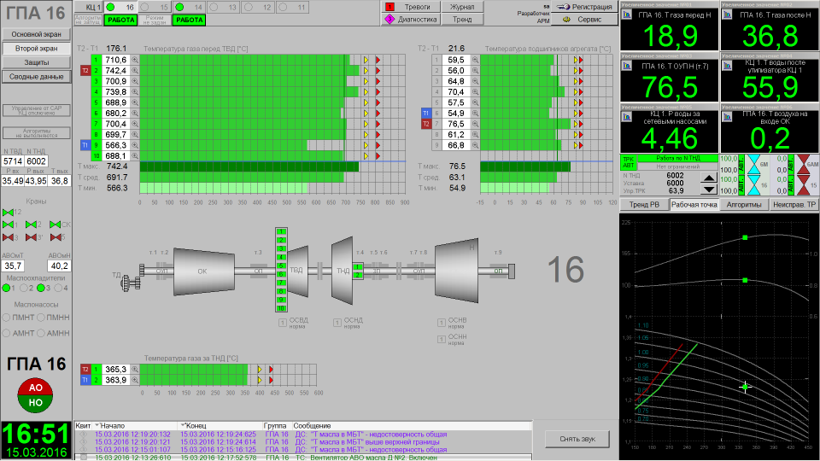
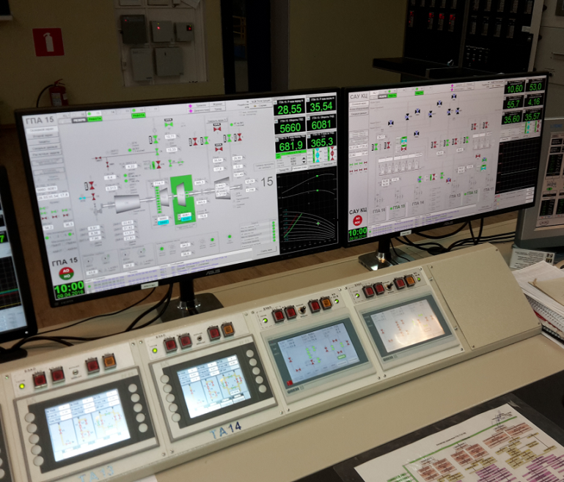
Функции САУ ГПА «Неман-Р»
и АСУ ТП КЦ «Неман-Р-КЦ»
Сбор, обработка, представление
и архивирование параметров ГПА, КЦ
Агрегатные и цеховые алгоритмы регулирования
и защиты
Управление режимами и оборудованием
ГПА и КЦ
Топливное
и противопомпажное регулирование
Диагностика оборудования
Экологический мониторинг
3

Slide 4
Функциональные подсистемы
реализующие функции диагностики
Подсистема параметрической диагностики
Реализация расчетных задач по методологии ООО «Газпром ВНИИГАЗ», выполнение диагностических алгоритмов.
Подсистема вибрационной диагностики
Контроль параметров вибрации, выполнение диагностических алгоритмов определения неисправностей
Подсистема экологического мониторинга
Формирование отчетов, может включать специальные технические средства контроля количества вредных веществ в продуктах сгорания,
4

Slide 5
Функции подсистемы
параметрической диагностики
Параметрическая
диагностика
Контроль
параметров
работы
Расчеты
показателей
технического
состояния
Определение
дефектов
и выдача
рекомендаций
Предоставление
результатов
для анализа
5

Slide 6
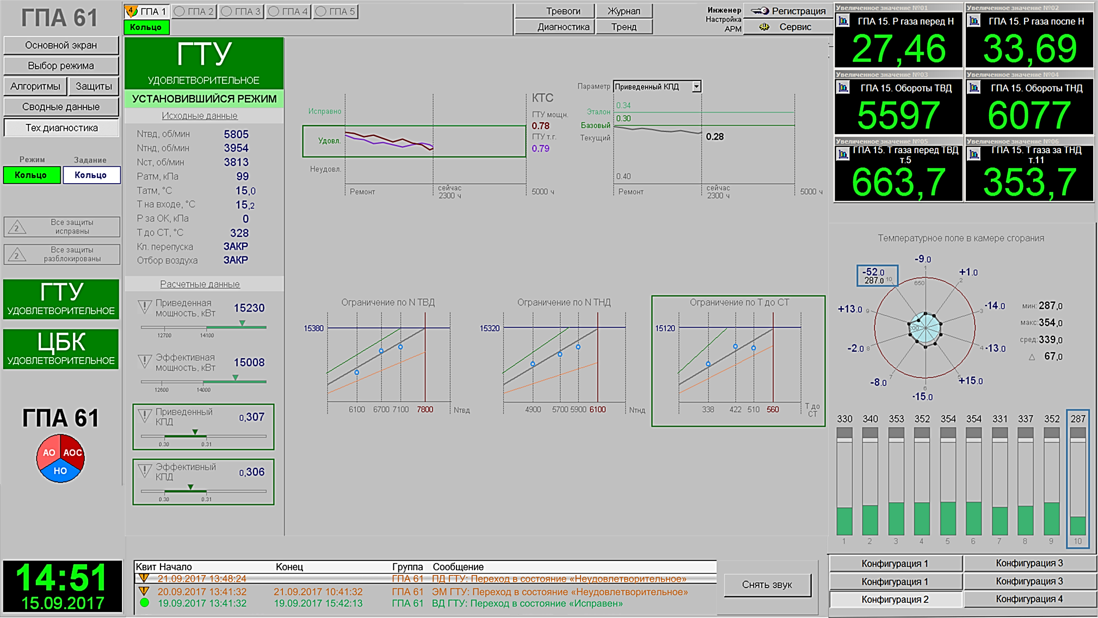
Пример представления результатов параметрической диагностики ГТУ
в АРМ диагноста.
6
Notes:
Сбор и обработка параметров работы ГТД и ЦБК с помощью штатных датчиков ГПА;
Интеграция средств измерения крутящего момента на трансмиссии, расхода топливного газа, расхода газа через ЦБК;
Температурное поле

Slide 7
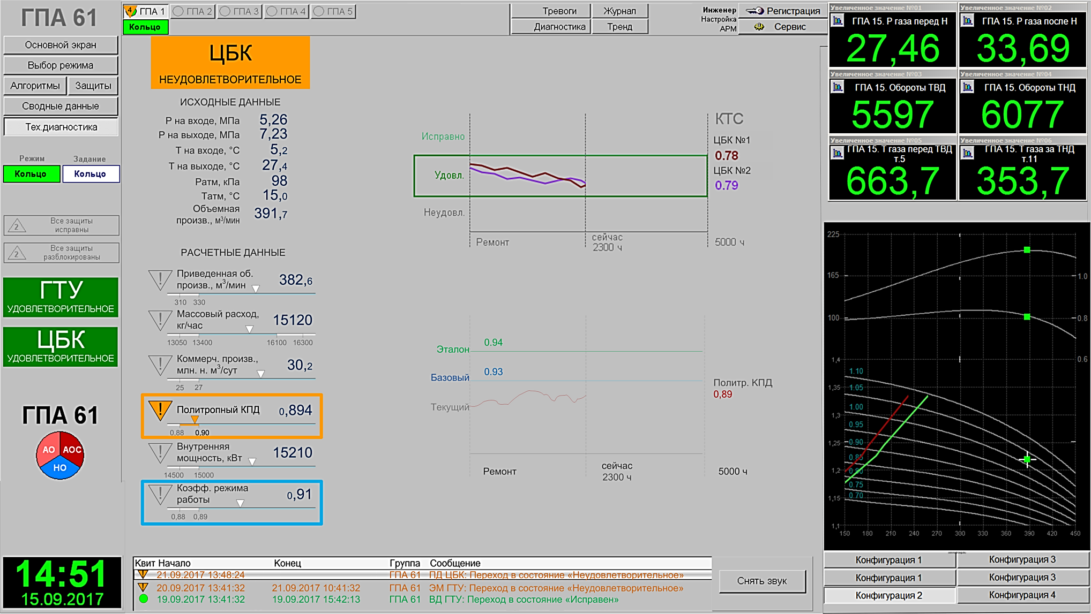
Пример представления результатов параметрической диагностики ЦБК
в АРМ диагноста.
7

Slide 8
Функции подсистемы вибрационной диагностики
Вибрационная
диагностика
Контроль
параметров
вибрации
Определение
технического
состояния
Определение
места и причин
неисправностей
Предоставление
информации
специалисту
8

Slide 9
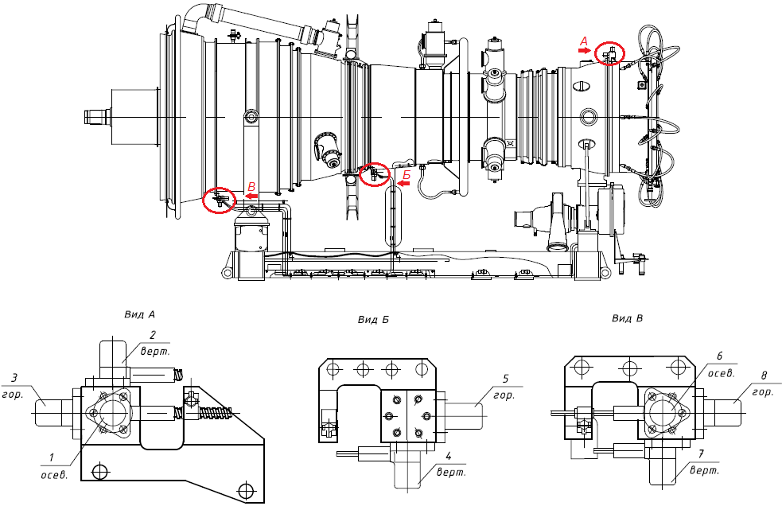
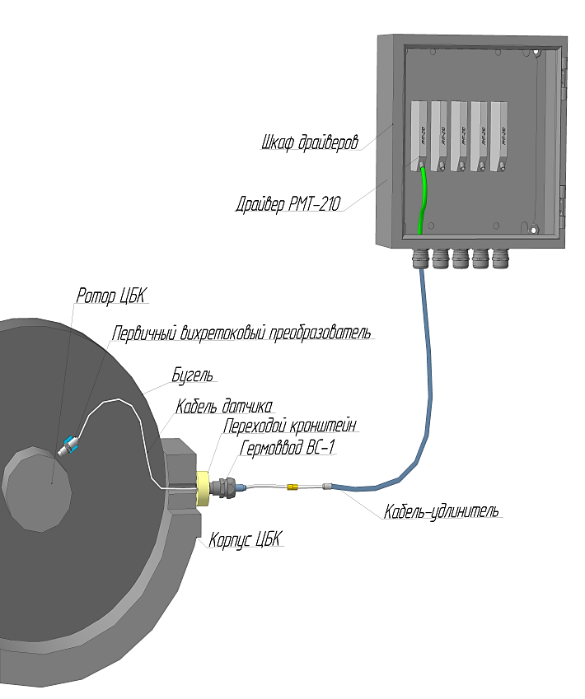
Установка аппаратных средств
вибрационной диагностики
9
Notes:
Сбор и обработка параметров вибрации ГТД и ЦБК с помощью комплекта датчиков вибрации , фазы колебаний
устанавливаются на согласованные места;
обеспечивается необходимая частота выборки 20,48кГц и частотный диапазон (5 Гц- 40 кГц)
1 ЦБК. Предлагаемые технические решения не предусматривают никаких доработок конструкции нагнетателя – будут использоваться уже имеющиеся кронштейны для установки датчиков и уже имеющиеся отверстия в корпусе нагнетателя для вывода кабелей датчиков с обеспечением требуемого уровня герметичности.
2 ГТД. Установка виброакселерометров на газотурбинный двигатель ПС-90ГП1 осуществляется в соответствии с согласованным с АО «ОДК - Авиадвигатель» документом «Эксплуатационно-техническое указание ЭТУ 84-04-2010 по вопросу: Установка системы диагностики АСТД на ГТУ-12П с двигателем ПС-90ГП-1».

Slide 10
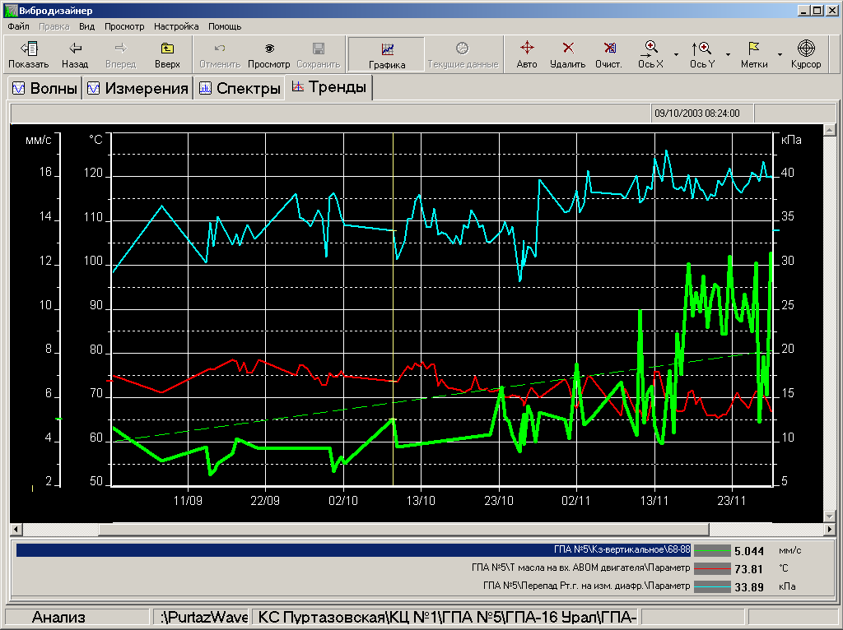
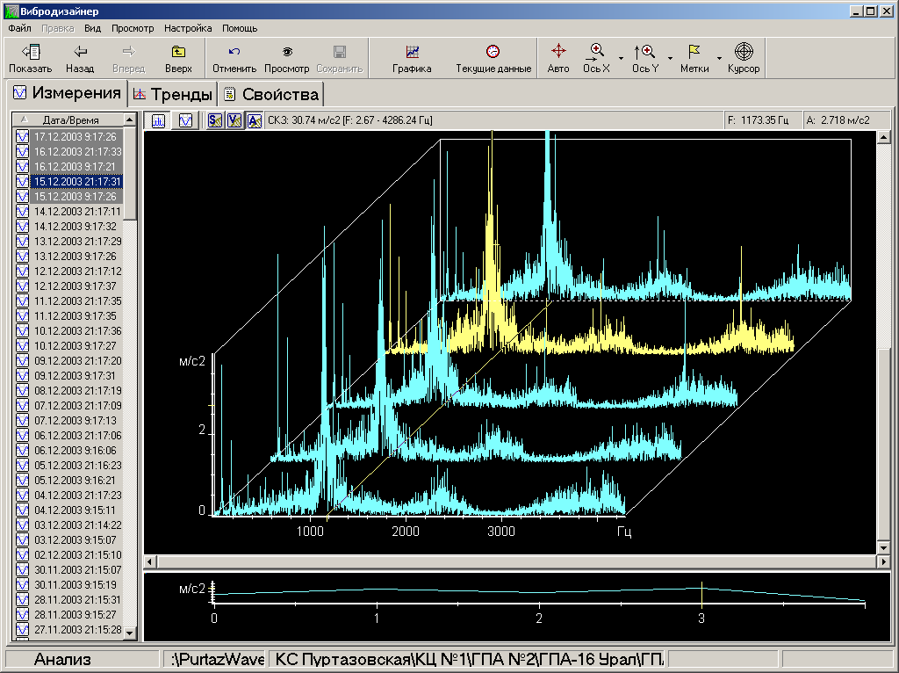
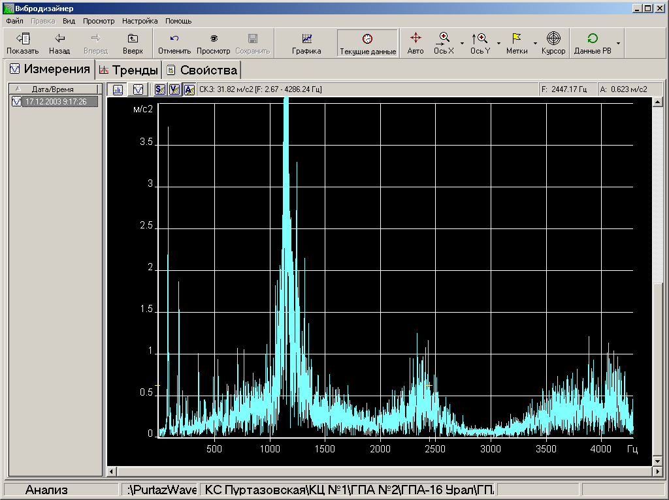
Комплексный вибрационный анализ
на АРМ диагноста, диагностика дефектов ГПА
10

Slide 11
Подсистема экологического мониторинга
Экологический
мониторинг
Интеграция
данных
от газоанализаторов
Обработка
данных
Формирование
отчетов
11

Slide 12



Классы технического состояния
Класс технического состояния ГТД по мощности и эффективности
и класс ЦБК по эффективности
Текущие и интегральный классы технического состояния ГТД и ЦБК по вибросостоянию
Классы технического состояния ГТД по уровню вредных выбросов NOХ,
СO и в целом по экологическим параметрам,
12
Notes:
По результатам работы подсистем, система определяет текущий и прогнозный класс технического состояния. Текущий класс отображается на экране АРМ, сигнализация об изменении класса поступает оператору ГПА и архивируется.

Slide 13
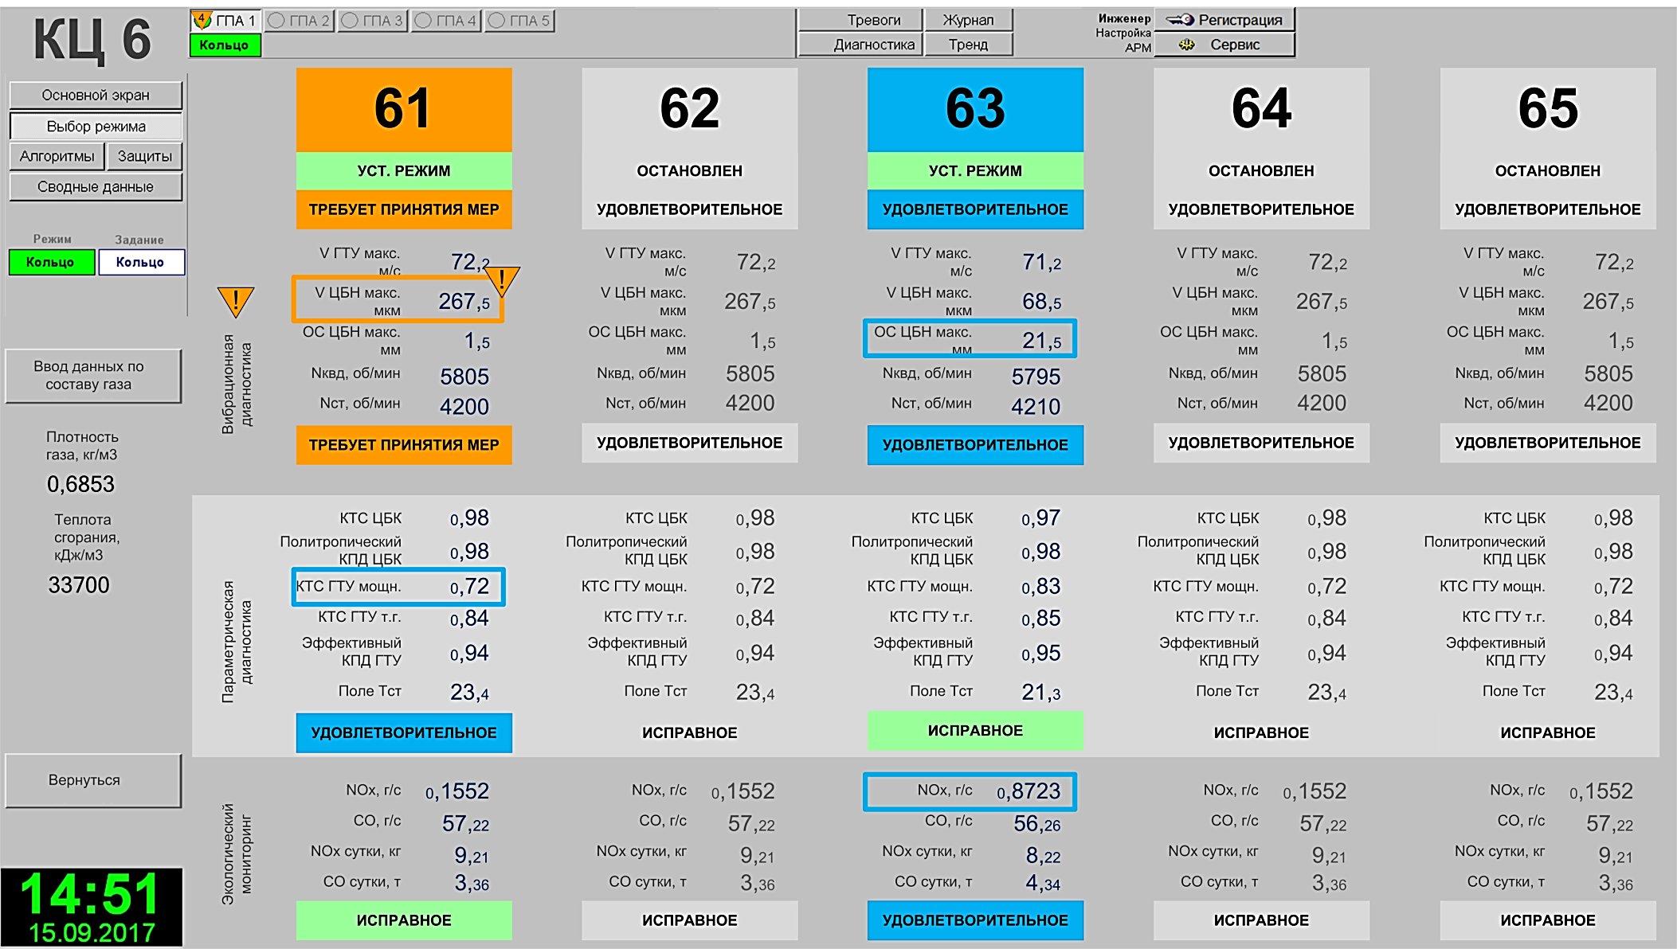
Сводный экран данных диагностики
13

Slide 14
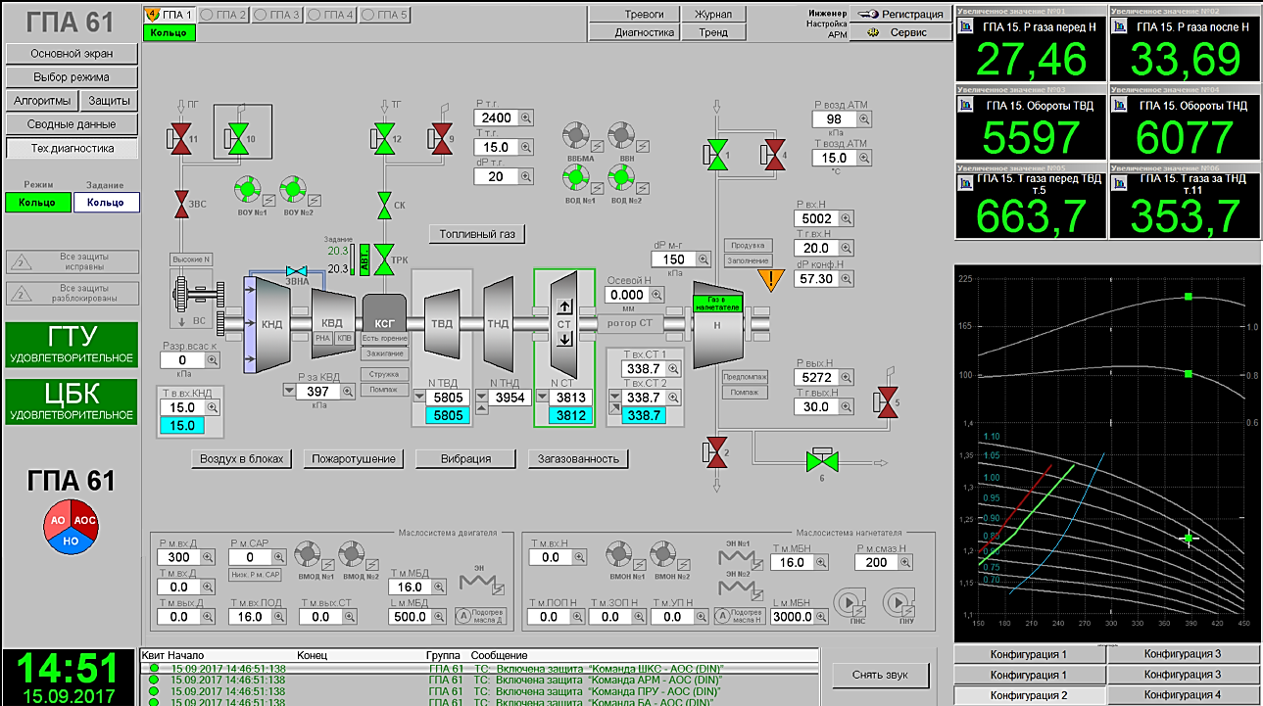
Повышение информированности оператора (сменного инженера КЦ)
14

Slide 15
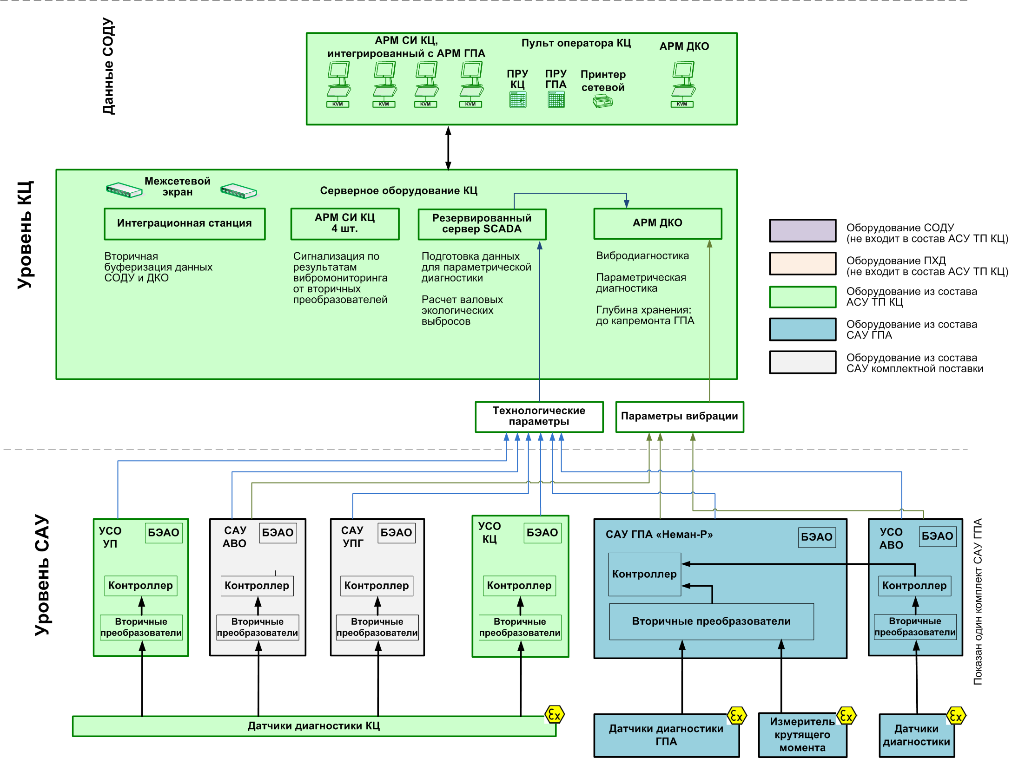
Структурная схема КТС САУ ГПА и АСУ ТП КЦ «Неман-Р» с функциями АСДО
15

Slide 16
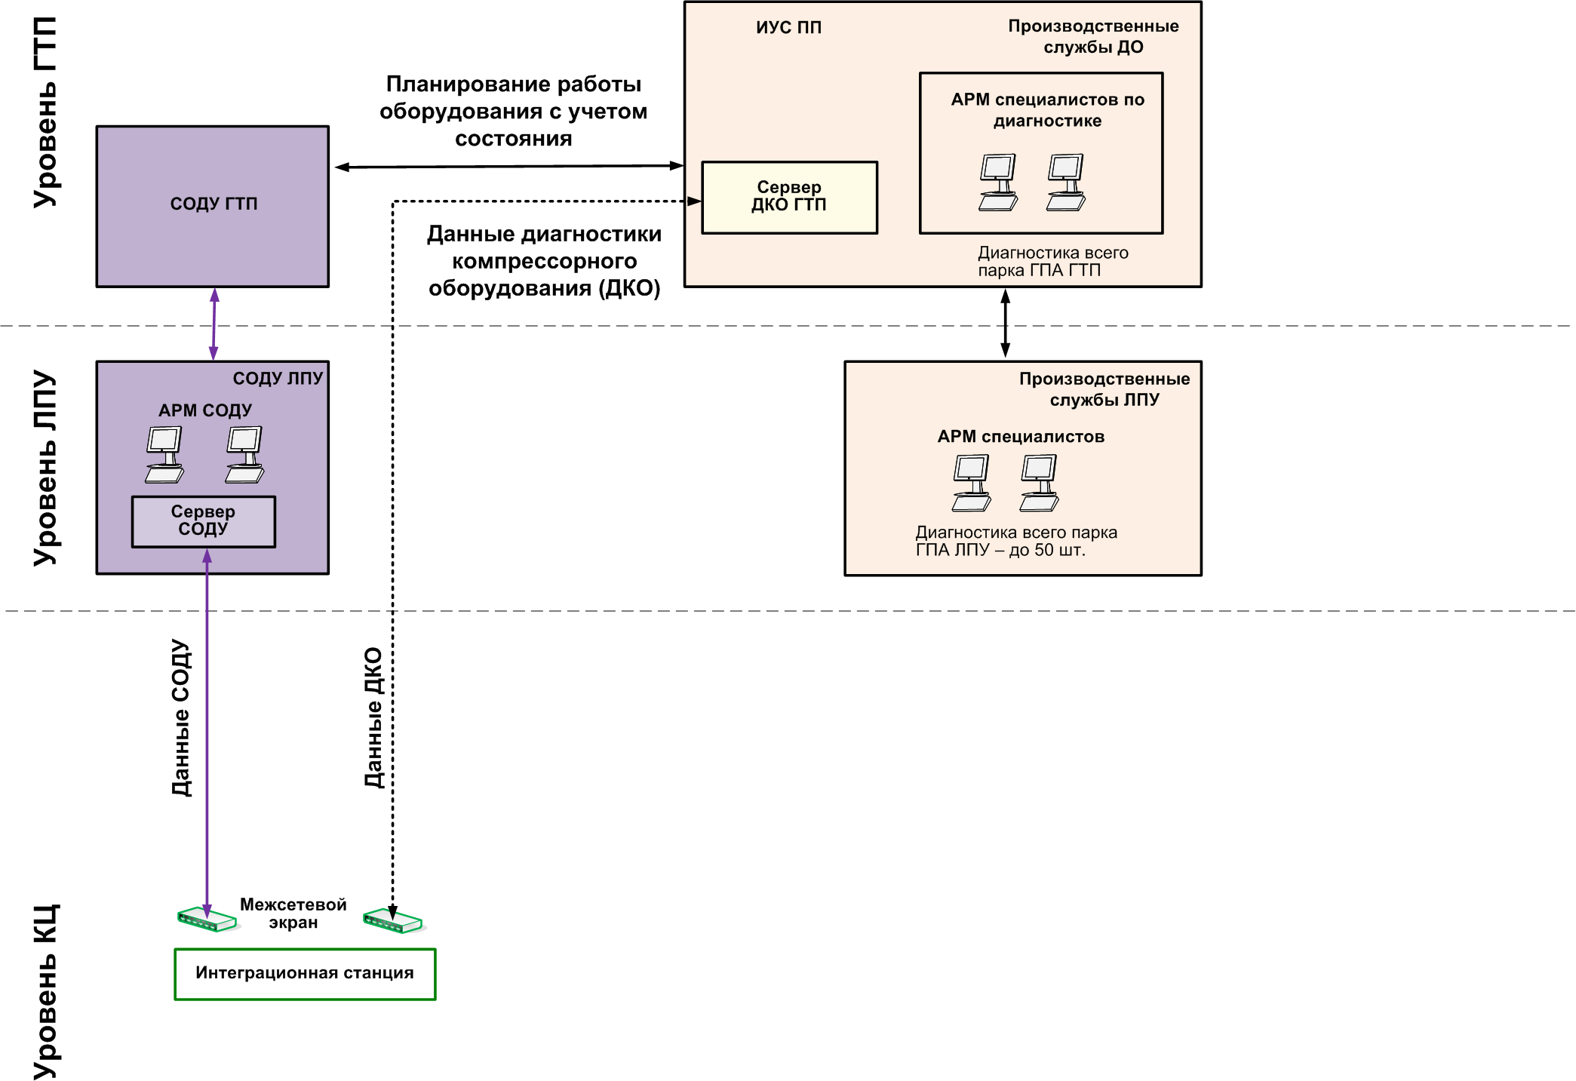
Интеграция данных АСДО на верхний уровень
АО «ОДК-Авиадвигатель»
АО «Кузнецов»
АО «ОДК-Газовые турбины
АО «УМПО»
Накопленный пакет данных для параметрической диагностики (файл)
16

Slide 17
Спасибо за внимание!
Сальников Сергей Владимирович
Тел +7 (4012) 53-34-96
E-mail: s.salnikov@kgpa.ru
17

